Slide 1

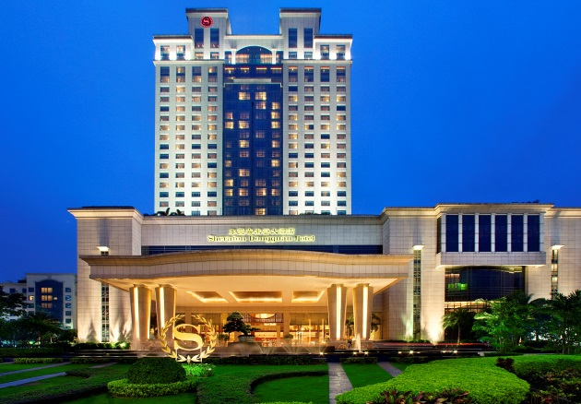
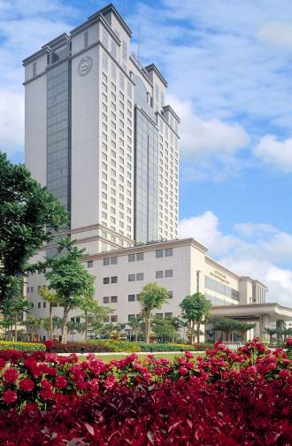
SHERATON DONGGUAN HOTEL
东莞喜来登大酒店
东莞喜来登大酒店是一家国际五星级酒店，拥有500间客房，包括31间套房，3间风味特色餐厅；地处东莞市厚街镇繁华地段，是集商业、娱乐、购物为一体的最佳场所。
东莞喜来登大酒店由东莞市昌明实业有限公司所有，万豪国际集团管理。万豪国际集团在全球拥有6000多家酒店，您可以在全球超过120个国家找到您熟悉的品牌及酒店。万豪国际集团作为世界领先的全球性酒店集团,将为员工的发展和成功提供更多品牌、更多酒店及更多机会。我们协力为您提供一个让您的职业生涯得以发展、个人目标得以实现的空间和环境。
我们对客人的使命
东莞喜来登大酒店要成为客人最佳的业务合作伙伴！
我们对员工的使命
东莞喜来登大酒店要成为促进员工职业生涯发展的理想工作场所！
酒店地址：广东省东莞市厚街镇S256省道莞太路段
酒店邮编：523962
酒店电话：0769-85988888
酒店传真：0769-85908888
酒店官网：www.sheraton.com/dongguan
酒店业主：东莞市昌明实业有限公司
总经理： Tommy Yap叶国耀

Slide 2
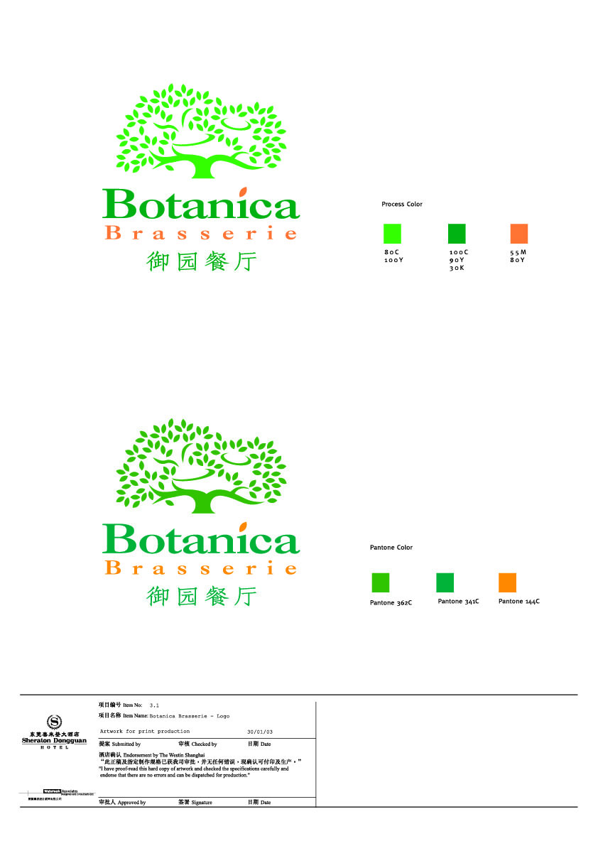
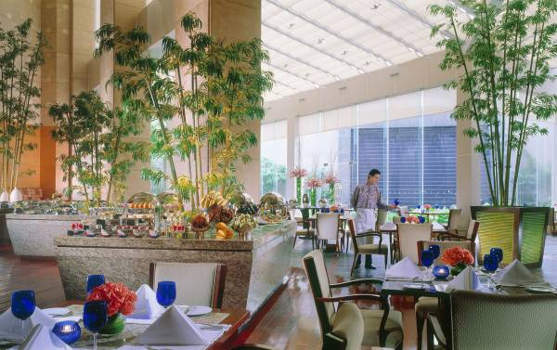

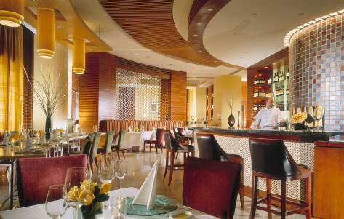

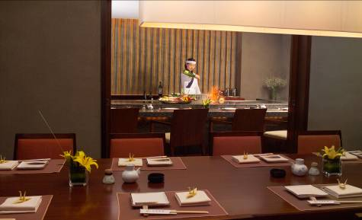
SHERATON DONGGUAN
东莞喜来登大酒店介绍
御园西餐厅
全日制御园西餐厅为客人提供来自世界各地不同风味的零点美食及自助早餐和晚餐
悠闲，幽雅的氛围
220个座位
路易吉意大利餐厅
这是一间正宗的意大利餐厅，来自意大利大行政总厨及其团队为客人提供悉心烹饪而成的美食。 以开放式的厨房为特色，客人在享用美食的同事亦可欣赏厨师们制作美食时的身姿
典雅精致
120个座位
石彩日本料理餐厅
提供传统日本寿司，生鱼片和铁板烧；周一至周五的日式自助餐任您尽享美食
日本传统居酒屋风格
77个座位，内设包间

Slide 3
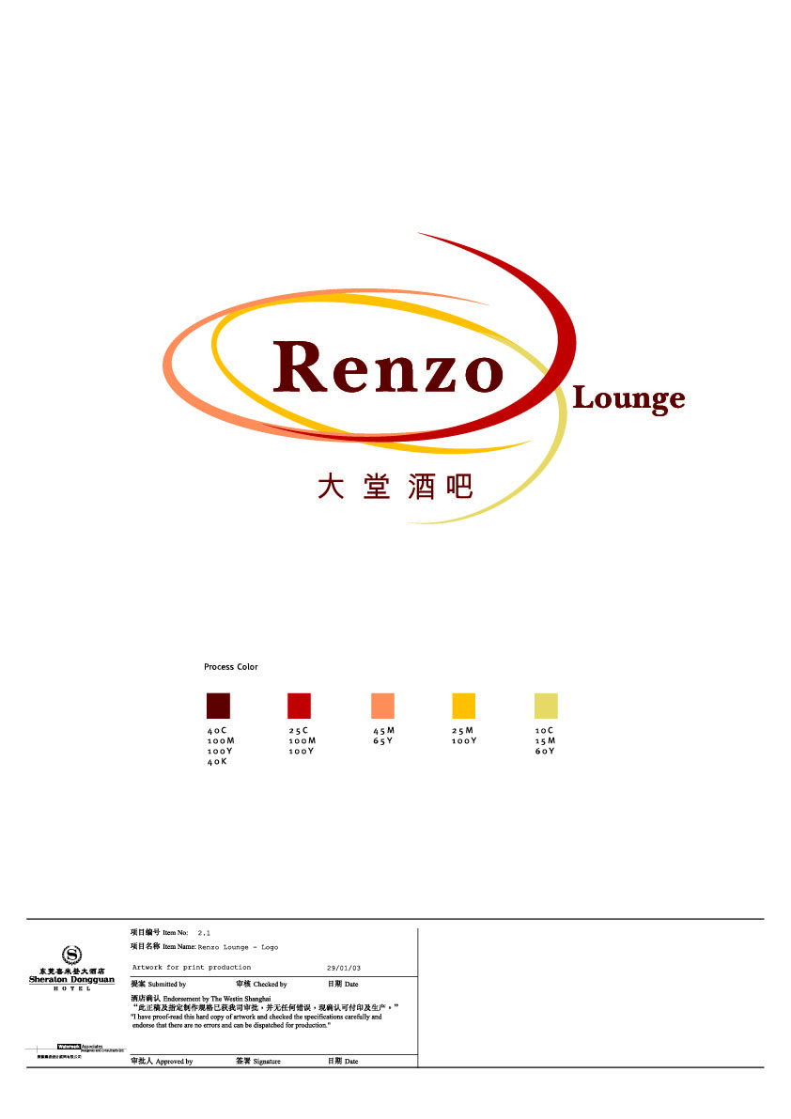
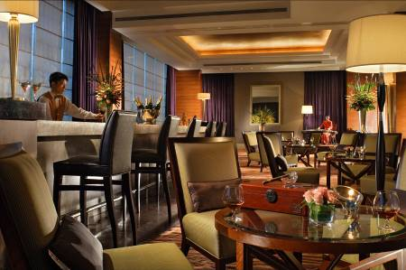
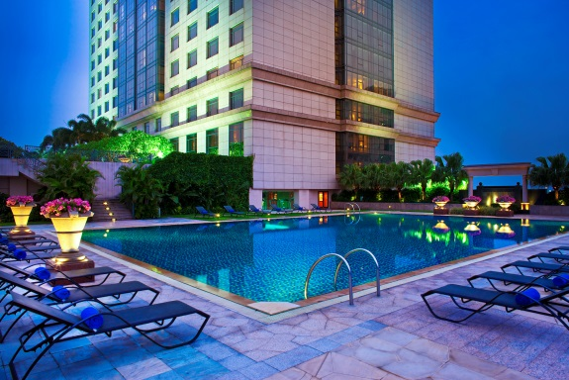
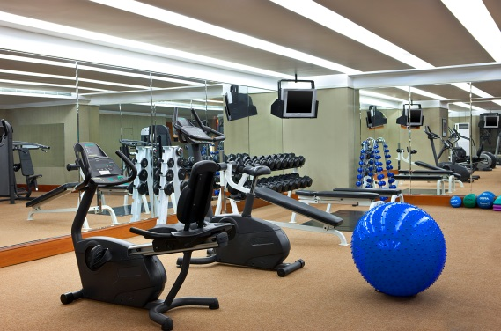
SHERATON DONGGUAN
东莞喜来登大酒店介绍
佐伦大堂吧
大堂吧提供有创意的鸡尾酒，英式茶，对味小吃及高档雪茄。
每天现场乐队表演，令客人在繁忙的一天后，享受片刻的放松
喜来登健身计划
位于酒店5楼的健身中心一周7天24小时开放
提供各种有氧及无氧健身器材，满足客人多方面需求
室外泳池全年开放
提供桑拿室
对员工有优惠政策，100元/月

Slide 4
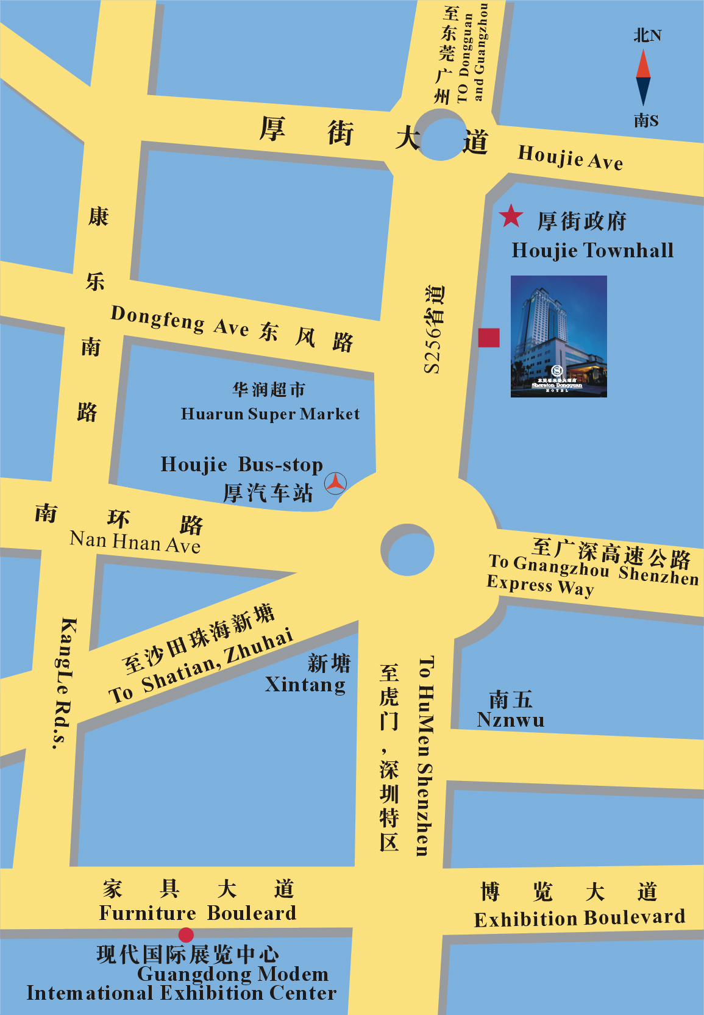
MAP
地图

